Slide 1
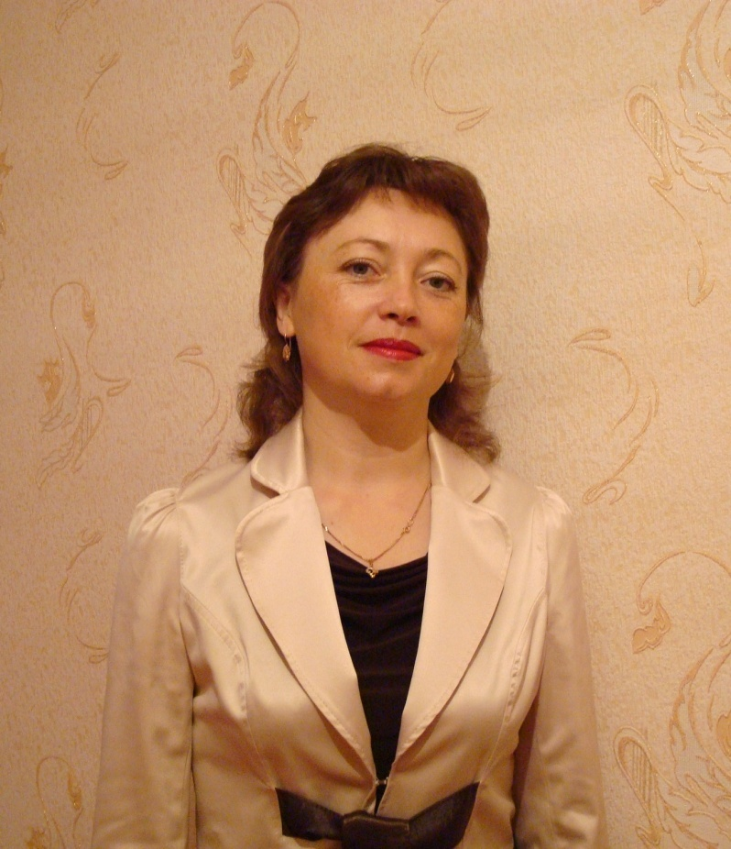
Федченко Татьяна Николаевна
воспитатель группы продлённого дня
МУНИЦИПАЛЬНОГО ОБЩЕОБРАЗОВАТЕЛЬНОГО УЧПЕЖДЕНИЯ СРЕДНЕЙ ОБЩЕОБРАЗОВАТЕЛЬНОЙ
ШКОЛЫ № 25
г Тулуна
Иркутской области
ВОЛШЕБНЫЙ КВАДРАТ

Slide 2
Проблема
?
Где?
Как?
Чем?

Slide 3
Пути решения

Slide 4
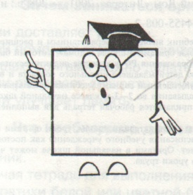
Волшебный квадрат
Оригами в группе продлённого дня

Slide 5
Послушайте сказку

Slide 6
Что такое ОРИГАМИ?
Оригами – это искусство складывания из бумаги.
«Ори» - сложенный, «Ками» - бумага.
Самыми популярными моделями являются:
Японский журавлик
кусудама

Slide 7
Японский журавлик

Slide 8
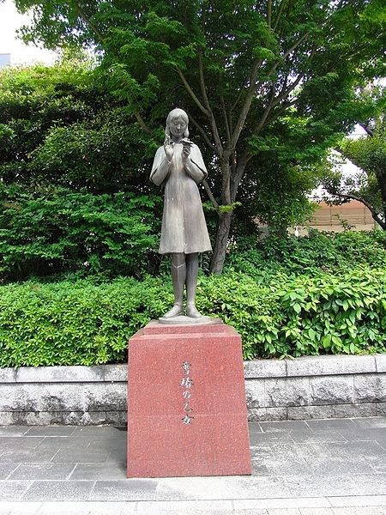
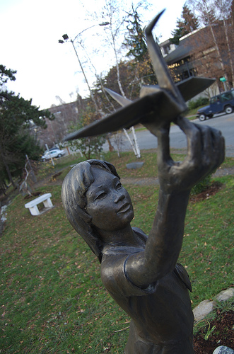
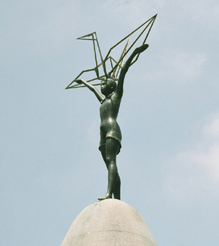
This is our cry. This is our prayer. Peace in the world.
Это - наш крик. Это - наша молитва. Мир в мире.

Slide 9
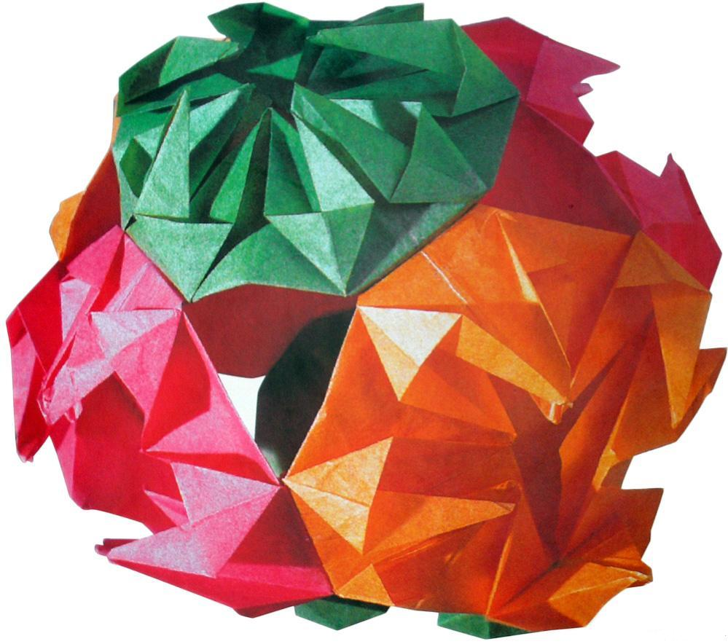
Кусудама.

Slide 11
оригами
учит
развивает
стимулирует
совершенствует

Slide 12
Как сделать квадрат?
«У великого квадрата нет углов»
Лао-Цзы
1 способ
2 способ

Slide 13
Практическая работа
стаканчик
Мне не страшен летний зной-
Мой стакан всегда со мной.
Если захочу напиться,
Он мне сразу пригодится.
Мой стакан не разобьётся,
Но, бывает, что порвётся.
Быстро справлюсь я с бедой
И сложу стакан другой.

Slide 14
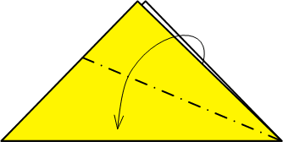
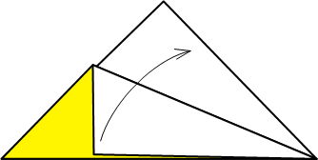
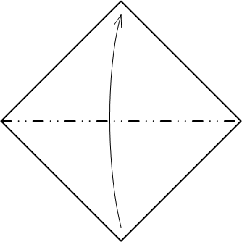
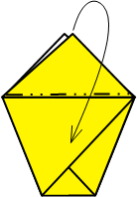
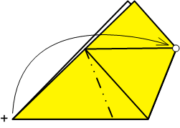
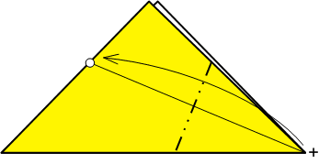
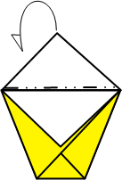

Slide 15
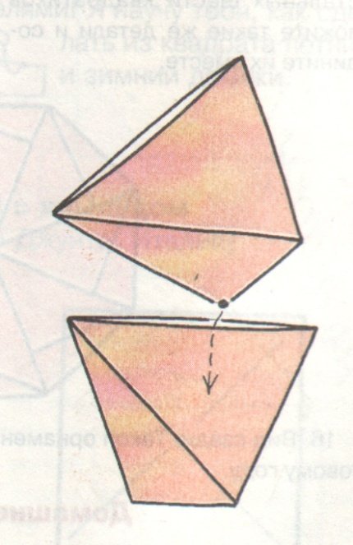
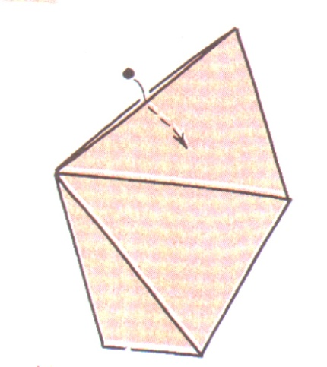
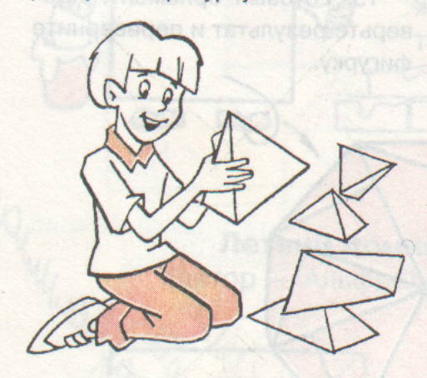
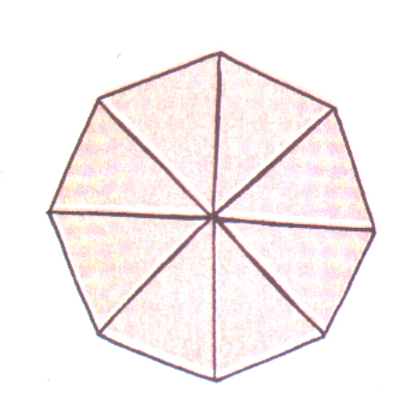
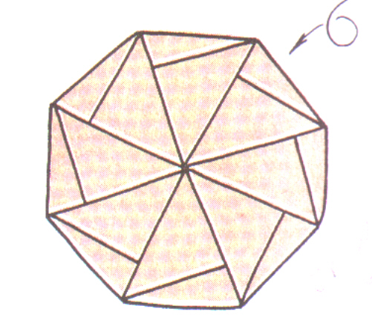
1
2
3
4

Slide 16
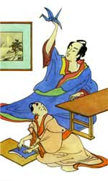
Результаты
+
-
Доступность;
Малая затратность;
Положительная результативность в обучении и развитии;
игра
Отсутствие популярности оригами в родном городе;

Slide 17
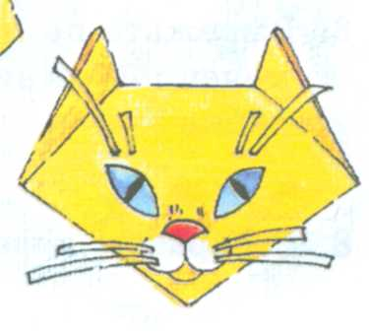
Заключение
Квадратный листочек,
На вид он простой.
Он белый и гладкий,
И вроде пустой.
Но стоит лишь в руки
Листочек тот взять.
Как–нибудь сложить,
Где-то примять.
И вот уж в руках
Не листочек, а кот.
И каждый волшебным
Квадрат назовёт.
Федченко ТН

